Slide 1
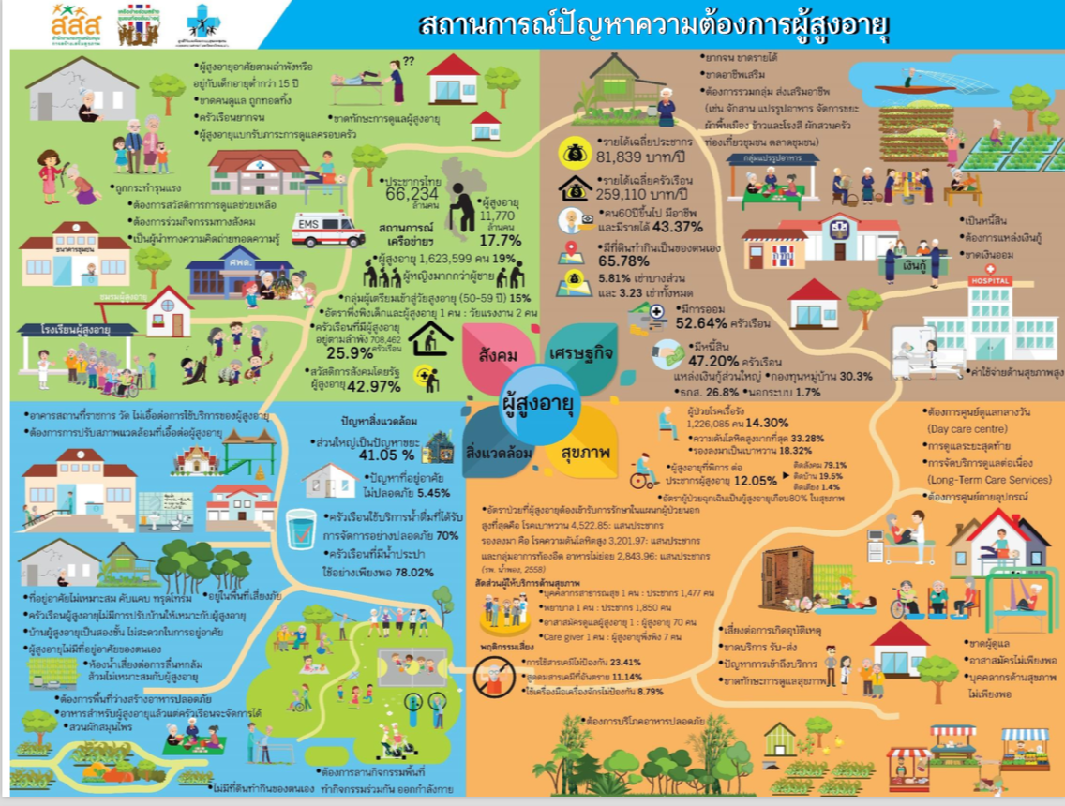
ยุทธศาสตร์มหาวิทยาลัยราชภัฏเพื่อการพัฒนาท้องถิ่น ระยะ 20 ปี (พ.ศ.2560-2579)
ทบทวนเมื่อวันที่ 11 ตุลาคม 2561

Slide 2
วิสัยทัศน์ VISION
มหาวิทยาลัยราชภัฏเป็นสถาบันที่ผลิตบัณฑิตที่มีอัตลักษณ์ มีคุณภาพ มีสมรรถนะและเป็นสถาบันหลักที่บูรณาการองค์ความรู้สู่
นวัตกรรมในการพัฒนาท้องถิ่นเพื่อสร้างความมั่นคงให้ประเทศ

Slide 3
พันธกิจMISSION
บริหารจัดการทรัพยากรภายในมหาวิทยาลัยอย่างมีประสิทธิภาพด้วยหลักธรรมาภิบาลพร้อมรองรับบริบทการเปลี่ยนแปลงเพื่อให้เกิดการพัฒนาอย่างต่อเนื่องและยั่งยืน
พัฒนาท้องถิ่นตามศักยภาพสภาพปัญหาและความต้องการที่แท้จริงของชุมชนโดยการถ่ายทอดองค์ความรู้ เทคโนโลยีและน้อมนำแนวพระราชดำริสู่การปฏิบัติ
ผลิตบัณฑิตให้มีคุณภาพ มีทัศนคติที่ดี เป็นพลเมืองดีในสังคม และมีสมรรถนะตามความต้องการของผู้ใช้บัณฑิต
วิจัยสร้างองค์ความรู้และนวัตกรรมที่มีคุณภาพและได้มาตรฐานเป็นที่ยอมรับ มุ่งเน้นการบูรณาการเพื่อนำไปใช้ประโยชน์ได้อย่างเป็นรูปธรรม
สร้างเครือข่ายความร่วมมือกับทุกภาคส่วนเพื่อการพัฒนาท้องถิ่นและเสริมสร้างความเข้มแข็งของผู้นำชุมชนให้มีคุณธรรมและความสามารถในการบริหารงานเพื่อประโยชน์ต่อส่วนรวม

Slide 4
ยุทธศาสตร์มหาวิทยาลัยราชภัฏเพื่อการพัฒนาท้องถิ่น ระยะ 20 ปี (พ.ศ.2560-2579)
1
การพัฒนาท้องถิ่น
2
การผลิตและพัฒนาครู
3
การยกระดับคุณภาพการศึกษา
4
การพัฒนาระบบการบริหารจัดการ

Slide 5
1
การพัฒนาท้องถิ่น
Strategies :
1. สร้างและพัฒนาความร่วมมือกับผู้ว่าราชการจังหวัดในการวางแผนพัฒนาเชิงพื้นที่ และดำเนินโครงการตามพันธกิจและศักยภาพของมหาวิทยาลัย
2. บูรณาการความร่วมมือภายในมหาวิทยาลัยและภายนอกมหาวิทยาลัย (ภาครัฐ ภาคเอกชน ภาคประชาสังคม) ในการดำเนินโครงการพัฒนาให้บรรลุตามเป้าหมายอย่างมีนัยสำคัญ
3. บูรณาการการจัดการเรียนการสอน การวิจัยของนักศึกษาและอาจารย์ กับการพัฒนาท้องถิ่น
เป้าหมาย
โครงการหลัก :
ด้านเศรษฐกิจ
โครงการจัดทำฐานข้อมูล (Big Data) ของพื้นที่บริการ เพื่อใช้เป็นเครื่องมือช่วยตัดสินใจในการวางแผนพัฒนาท้องถิ่นตามบทบาทและศักยภาพของมหาวิทยาลัยราชภัฏ
โครงการติดอาวุธทางปัญญาเพื่อการพัฒนาท้องถิ่นอย่างยั่งยืน
โครงการส่งเสริมสุขภาวะชุมชนเพื่อวัดดัชนีความสุขมวลรวมชุมชน
KPI :
1. มีฐานข้อมูลของพื้นที่บริการ (ศักยภาพชุมชน สภาพปัญหา และความต้องการที่แท้จริงของชุมชน) เพื่อใช้ในการวิเคราะห์ ประเมินและวางแผนพัฒนาเชิงพื้นที่ตามศักยภาพของมหาวิทยาลัยราชภัฏ
2. จำนวนหมู่บ้าน/โรงเรียนที่มหาวิทยาลัยราชภัฏดำเนินโครงการ จากผลการวางแผนพัฒนาเชิงพื้นที่
3. ร้อยละสะสมของจำนวนหมู่บ้านที่มหาวิทยาลัยราชภัฏเข้าดำเนินโครงการพัฒนา เปรียบเทียบกับจำนวนหมู่บ้านทั้งหมดในพื้นที่บริการ (การกระจายตัวเชิงพื้นที่)
4. จำนวนโครงการพัฒนาท้องถิ่นของมหาวิทยาลัยราชภัฏและจำนวนโครงการฯ สะสม(แยกประเภทตามเป้าหมาย)
5. จำนวนภาคีเครือข่ายทั้งภาครัฐ ภาคเอกชน และภาคประชาสังคม ที่ร่วมมือกับมหาวิทยาลัย ราชภัฏดำเนินโครงการพัฒนาท้องถิ่นในพื้นที่บริการ
6. อัตราส่วนโครงการพัฒนาท้องถิ่นที่มหาวิทยาลัยราชภัฏเป็นแกนนำ เปรียบเทียบกับโครงการพัฒนาท้องถิ่นทั้งหมดของมหาวิทยาลัยราชภัฏ
7. จำนวนผู้เข้าร่วมโครงการที่เกี่ยวกับการนำพระราโชบายด้านการศึกษา เพื่อเสริมสร้างคุณลักษณะคนไทยที่พึงประสงค์ทั้ง 4 ประการ สู่การปฏิบัติในพื้นที่บริการของมหาวิทยาลัยราชภัฏ
8. อัตราการอ่านออกเขียนได้ของจำนวนประชากรโดยเฉพาะประชากรในวัยประถมศึกษาในพื้นที่ของมหาวิทยาลัยราชภัฏ
9. ร้อยละของหมู่บ้านที่มีดัชนีชี้วัดความสุขมวลรวมชุมชนเพิ่มขึ้น
10. อัตราการเพิ่มขึ้นของรายได้ครัวเรือนในพื้นที่การพัฒนาของมหาวิทยาลัยราชภัฏ
11. มีแหล่งเรียนรู้ด้านศิลปวัฒนธรรม ประเพณี ภูมิปัญญาท้องถิ่น เพื่อสร้างคุณค่าและสำนึกรักษ์ท้องถิ่น
12. จำนวนวิสาหกิจชุมชน/ผู้ประกอบการใหม่ในพื้นที่บริการของมหาวิทยาลัยราชภัฏที่ประสบความสำเร็จจากการสนับสนุนองค์ความรู้จากมหาวิทยาลัยราชภัฏ
13. อัตราอพยพของประชากรวัยทำงานในท้องถิ่นลดลง
ด้านสิ่งแวดล้อม
ด้านสังคม
ด้านการศึกษา

Slide 6
2
การผลิตและพัฒนาครู
Strategies :
1. ปรับปรุงหลักสูตรครุศาสตร์/ศึกษาศาสตร์และกระบวนการผลิตให้มีสมรรถนะเป็นเลิศ เป็นที่ยอมรับด้วย School Integrated Learning และสอดคล้องกับความต้องการของประเทศ
2. พัฒนาสมรรถนะครูของครูให้มีความเป็นมืออาชีพ
3. บ่มเพาะนักศึกษาครุศาสตร์/ศึกษาศาสตร์ให้มีสมรรถนะตามมาตรฐานวิชาชีพพร้อมด้วยจิตวิญญาณความเป็นครูและคุณลักษณะ 4 ประการ
4. ยกระดับสมรรถนะครูประจำการ โดยเฉพาะผู้ที่จบการศึกษาจากมหาวิทยาลัยราชภัฏ และบ่มเพาะสมรรถนะใหม่ให้สอดรับกับสภาวการณ์ที่เปลี่ยนแปลง
5. สร้างเครือข่ายแลกเปลี่ยนเรียนรู้ให้กับบัณฑิตครูจากมหาวิทยาลัยราชภัฏที่เข้าสู่วิชาชีพ
เป้าหมาย
โครงการหลัก :
1. โครงการผลิตครูเป็นเลิศเพื่อพัฒนาท้องถิ่นในระบบปิด
2. โครงการสนับสนุน DLTV เพื่อแก้ปัญหาขาดแคลนครูให้กับโรงเรียนขนาดเล็ก
3. โครงการจัดทำคลังข้อสอบวัดแววความเป็นครูของมหาวิทยาลัยราชภัฏ
4. โครงการจัดทำ Platform เครือข่ายแลกเปลี่ยนเรียนรู้ระหว่างบัณฑิตครูจากมหาวิทยาลัยราชภัฏเข้าสู่วิชาชีพ
5. โครงการพัฒนาโรงเรียนสาธิตให้เป็นศูนย์ฝึกปฏิบัติการและการวิจัย เป็นต้นแบบให้กับโรงเรียนในท้องถิ่น
มีอัตลักษณ์และสมรรถนะเป็นเลิศ
KPI :
1. มีการปรับปรุงหลักสูตรครุศาสตร์/ศึกษาศาสตร์และกระบวนการผลิตครูเพื่อให้บัณฑิตครูของมหาวิทยาลัยราชภัฏมีอัตลักษณ์ สมรรถนะและคุณภาพตามมาตรฐานวิชาชีพ พร้อมด้วยคุณลักษณะที่พึงประสงค์ตามพระราโชบายด้านการศึกษาและคุณลักษณะครูศตวรรษที่ 21
2. มี Platform เพื่อสร้างเครือข่ายแลกเปลี่ยนเรียนรู้ระหว่างบัณฑิตครูมหาวิทยาลัยราชภัฏที่เข้าสู่วิชาชีพ
3. ร้อยละครูของครูที่มีประสบการณ์สอนในโรงเรียนต่อปีการศึกษา
4. ร้อยละของบัณฑิตครูที่จบจากมหาวิทยาลัยราชภัฏที่สอบบรรจุผ่านเกณฑ์ของหน่วยงานต่างๆ ทั้งภาครัฐและเอกชนภายในเวลา 1 ปี
5. ผลคะแนน O-NET หรือผลสัมฤทธิ์ทางการเรียนของนักเรียนที่เพิ่มขึ้นจากการพัฒนาสมรรถนะครูประจำการของมหาวิทยาลัย
6. สัดส่วนบัณฑิตครูที่ได้รับการบรรจุเข้าทำงานในภูมิภาค
7. ผลงานการวิจัยเฉพาะสาขาวิชาชีพครูที่ได้รับตีพิมพ์เผยแพร่ทั้งในระดับชาติและนานาชาติ หรือนำไปใช้ให้เกิดประโยชน์ต่อการผลิตและพัฒนาครูเพิ่มขึ้น
คุณลักษณะ 4 ประการ
เข้าสู่วิชาชีพ ได้รับการเสริมสมรรถนะเพื่อรองรับการเปลี่ยนแปลง

Slide 7
3
Strategies :
การยกระดับคุณภาพการศึกษา
1.ปรับปรุงหลักสูตรเดิมให้ทันสมัยและพัฒนาหลักสูตรใหม่ในรูปแบบสหวิทยาการที่ตอบสนองการพัฒนาท้องถิ่น และสอดคล้องกับแนวทางการประเทศ
2. พัฒนาศักยภาพผู้สอนให้เป็นมืออาชีพ
3.พัฒนาห้องปฏิบัติการ/อุปกรณ์การเรียนรู้เพื่อสนับสนุนการผลิตบัณฑิต
4.ปรับกระบวนการจัดการเรียนรู้ ให้บูรณาการกับการทำงาน และเสริมสร้างทักษะและจิตสำนึกในการพัฒนาท้องถิ่น
5. ผลิตบัณฑิตได้ตามความต้องการของผู้ใช้บัณฑิต ทั้งด้านสมรรถนะ วิชาชีพ ทักษะบัณฑิตศตวรรษที่ 21 และคุณลักษณะ 4 ประการ
เป้าหมาย
โครงการหลัก :
1.โครงการบูรณาการองค์ความรู้สู่นวัตกรรมราชภัฏเพื่อการพัฒนาเชิงพื้นที่
2.โครงการพัฒนาความร่วมมือกับเครือข่ายสถานประกอบการและองค์กรวิชาชีพเพื่อจัดการเรียนรู้
3.โครงการบ่มเพาะให้บัณฑิตมีทักษะเป็นผู้ประกอบการรุ่นใหม่ ภายใต้บริบทของการพัฒนาท้องถิ่นอย่างยั่งยืน
ความเป็นเลิศในการสร้างความมั่นคง
KPI :
เป็นที่ต้องการของผู้ใช้บัณฑิต
1.จำนวนหลักสูตรที่ปรับปรุงให้ทันสมัยและหลักสูตรใหม่ในรูปแบบสหวิทยาการที่ตอบสนองต่อการพัฒนาท้องถิ่นและสอดคล้องกับการพัฒนาประเทศ
2.ผลงานของนักศึกษา/อาจารย์ที่ได้รับการตีพิมพ์ เผยแพร่หรือได้รับรางวัลในระดับชาติและนานาชาติ
3.ร้อยละของนักศึกษาที่ได้รับประกาศนัยบัตรวิชาชีพที่เกี่ยวข้องกับสาขาที่สำเร็จการศึกษา
4. ระดับความสามารถด้านการใช้ภาษาอังกฤษของผู้สำเร็จการศึกษาระดับปริญญาตรีตามมาตรฐาน CEFR ( Common European Framework of Reference for Languages ) หรือเทียบเท่ามาตรฐานสากลอื่นๆ
5.อัตราการได้ทำงาน/ทำงานตรงสาขา/ประกอบอาชีพอิสระทั้งตามภูมิลำเนาและนอกภูมิลำเนา ของบัณฑิตมหาวิทยาลัยราชภัฏภายในระยะเวลา 1 ปี
6.ผลการประเมินสมรรถนะของบัณฑิตโดยสถานประกอบการผู้ใช้บัณฑิต
7.อัตราการศึกษาต่อในพื้นที่ของประชากรวัยอุดมศึกษาเพิ่มขึ้น
เป็นมืออาชีพ

Slide 8
4
Strategies :
การพัฒนาระบบการบริหารจัดการ
1.ส่งเสริมบุคลากรที่เป็นคนดีและคนเก่งให้พัฒนาและแสดงออกถึงความรู้ ความสามารถ และศักยภาพเพื่อพัฒนามหาวิทยาลัยและท้องถิ่นอย่างเต็มที่
2. เพิ่มบทบาทการเป็นมหาวิทยาลัยเพื่อท้องถิ่น โดยให้ความสำคัญกับการบูรณาการเรียนการสอนกับการพัฒนาท้องถิ่น และการสร้างผลประโยชน์จากทรัพย์สินทางปัญญา
3.สร้างเครือข่ายความร่วมมือกับองค์กรภายในและต่างประเทศ เพื่อเสริมสร้างประสิทธิผลตามวิสัยทัศน์และพันธกิจของมหาวิทยาลัยราชภัฏ
4.ปรับปรุง/พัฒนาระบบบริหารจัดการโดยเฉพาะด้านฐานข้อมูลงบประมาณและบุคลากรให้ทันสมัยรวดเร็ว มีประสิทธิภาพ โปร่งใส และมีธรรมาภิบาล
เป้าหมาย
โครงการหลัก :
1.โครงการส่งเสริมสนับสนุนบุคลากรสู่ความเป็นเลิศ
2.โครงการ “ราชภัฏโพลล์” (รอคำจำกัดความที่แน่ชัด ต้องมุ่งเน้นการเป็นที่พึ่งของท้องถิ่น)
3.โครงการพัฒนาระบบบริหารจัดการมหาวิทยาลัยสู่ความเป็นเลิศ
4.โครงการเครือข่ายสัมพันธ์เพื่อการพัฒนาท้องถิ่น
5.โครงการพัฒนาสิ่งอำนวยความสะดวก สภาพแวดล้อมและการจัดการเรียนการสอนให้ทันสมัยอย่างต่อเนื่อง
การยอมรับระดับชาติและนานชาติ
KPI :
1.จำนวนอาจารย์และนักศึกษา ศิษย์เก่า ที่ได้รับรางวัลระดับชาติ/นานาชาติ
2.อัตราส่วนจำนวนผลงานวิจัยและองค์ความรู้ต่างๆที่เป็นทรัพย์สินทางปัญญาต่อจำนวนผลงานดังกล่าวที่ถูกนำไปใช้ประโยชน์อย่างเป็นรูปธรรม
3.ผลการสำรวจการรับรู้ข่าวสาร (เช่น นโยบาย/แผนพัฒนาต่างๆ ที่สำคัญ๘ระดับชาติ/จังหวัด/องค์กร) ของบุคลากรในมหาวิทยาลัย
4.จำนวนฐานข้อมูลเพื่อบริหารจัดการในการตัดสินใจตามพันธกิจหลักของมหาวิทยาลัยราชภัฏเพื่อการพัฒนาท้องถิ่น
5.ระดับผลการประเมินคุณธรรมและความโปร่งใส การบริหารงานภาครัฐอยู่ในระดับสูงหรือสูงมาก
6.จำนวนเครือข่ายความร่วมมือกับองค์กรภายในและต่างประเทศ
7.มีระบบบริหารจัดการที่มีประสิทธิภาพและประสิทธิผลอย่างน้อย 5 ระบบ
8.มีฐานข้อมูลศิษย์เก่าและจัดกิจกรรมสัมพันธ์เพื่อขยายเครือข่ายและปรับปรุงฐานข้อมูลอย่างสม่ำเสมอ
9.ผลสำรวจความคิดเห็น/ความพึงพอใจของประชาชน/ผู้รับบริการที่มีต่อมหาวิทยาลัยราชภัฏ
ระบบการบริหารที่มีประสิทธิภาพและคล่องตัว

Slide 9
แผนที่นำทางยุทธศาสตร์มหาวิทยาลัยราชภัฏ เพื่อการพัฒนาท้องถิ่น (พ.ศ.2560-2579)

Slide 10
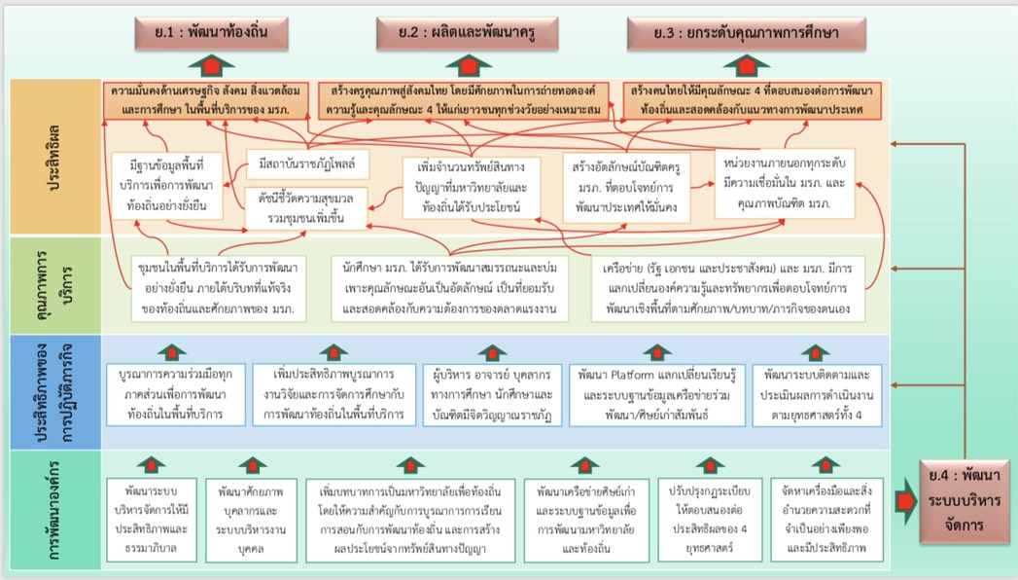

Slide 11
